Slide 1


Slide 2

Tự nhiên và xã hội
Bài 27: Thời tiết luôn thay đổi
SGK/ 114

Slide 3
Hoạt động Khởi động:
Hát bài :Trời nắng, trời mưa
Em có hay xem dự báo thời tiết không?
Xem dự báo thời tiết giúp gì cho mình?

Slide 4
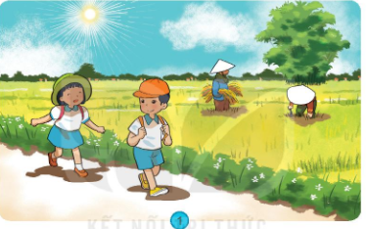
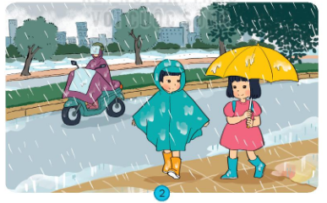
Hoạt động : Khám phá:
Quan sát Tranh và cho biết sự khác nhau của bầu trời khi nắng và khi mưa?(Nhóm )

Slide 5
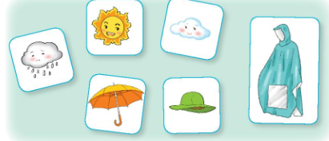
Hoạt độngThực hành: Chọn trang phục thích hợp

Slide 6
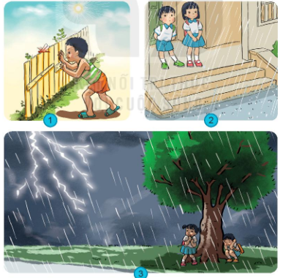
Việc nào không nên làm? Vì sao?

Slide 7
Kết luận: Không nên chơi hay làm việc dưới trời nắng quá lâu, Khi trời mưa không tránh mưa ở những gốc cây to hay gần cột điện cao thế.

Slide 8

!
TRÂN TRỌNG CẢM ƠN QUÝ THẦY CÔ! Kính chúc sức khỏe!
Cảm ơn các em!
Chúc các em học giỏi

Slide 10
Tự nhiên và xã hội
Bài 27: Thời tiết luôn thay đổi
SGK/ 116

Slide 11
Tiết 2
Thực hành

Slide 12
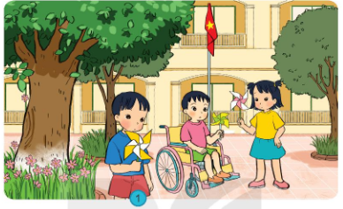

KHÁM PHÁ
Hình nào khi trời có gió ? Hình nào khi trời không có gió? Vì sao?

Slide 13
Chơi trò chơi chóng chóng gió?
Khi nào chong chóng quay? Khi nào chong chóng ngừng quay?

Slide 14

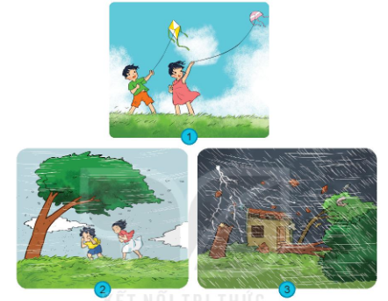
Thời tiết nào mình không nên ra ngoài?

Slide 15
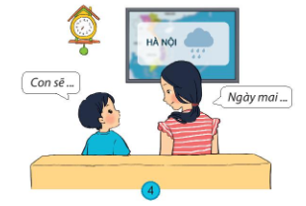
Đóng vai xử lý tình huống theo tranh sau?

Slide 16
!
TRÂN TRỌNG CẢM ƠN QUÝ THẦY CÔ! Kính chúc sức khỏe!
Cảm ơn các em!
Chúc các em học giỏi

Slide 18
Tự nhiên và xã hội
Bài 27: Thời tiết luôn thay đổi
SGK/ 118

Slide 19
Tiết 3
Thực hành

Slide 20
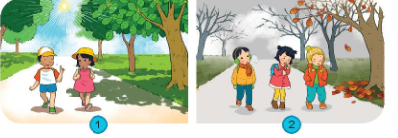
Hình nào cho biết trời nóng trời lạnh? Vì sao em chọn như vậy?

Slide 21
Hoạt động thực hành?
Đóng vai : người dẫn chương trình dự báo thời tiết?

Slide 22
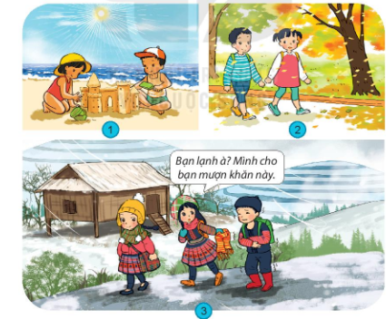
Hoạt động vận dụng
Cần mặc thế nào cho phù hợp thời tiết?

Slide 23
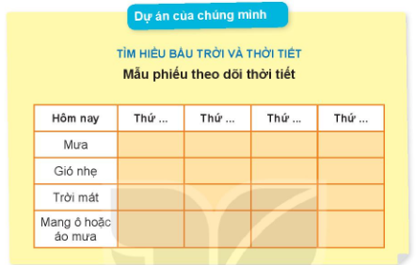
Theo dõi dự báo thời tiết hàng tuần và hoàn thành phiếu dự án

Slide 24
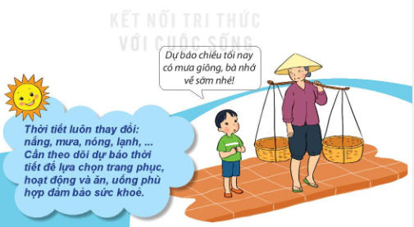
Em đã giúp người thân như thế nào để không bị ảnh hưởng sức khỏe khi thời tiết thay đổi?
Đóng vai các tình huống hoạt động ?

Slide 25
!
TRÂN TRỌNG CẢM ƠN QUÝ THẦY CÔ! Kính chúc sức khỏe!
Cảm ơn các em!
Chúc các em học giỏi

